Slide 1
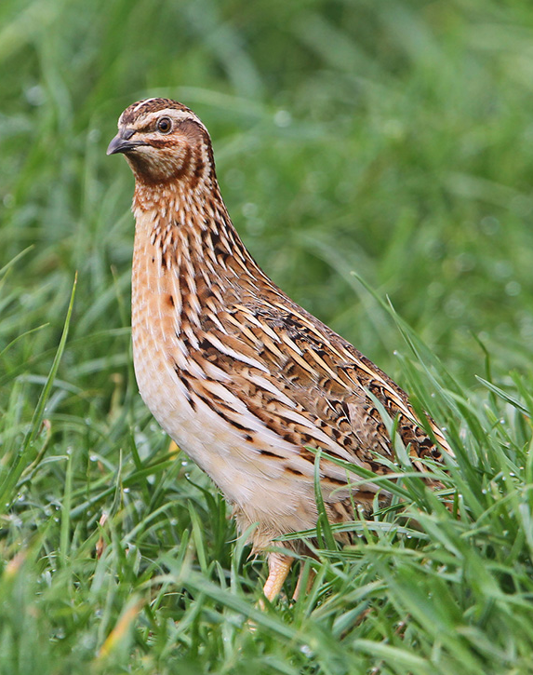
Кормовая добавка для уменьшения стресса при переходе птиц на другой корм
ФГБОУ ВО МГАВМИБ – МВА имени К. И. Скрябина
Инициативная разработка

Slide 2
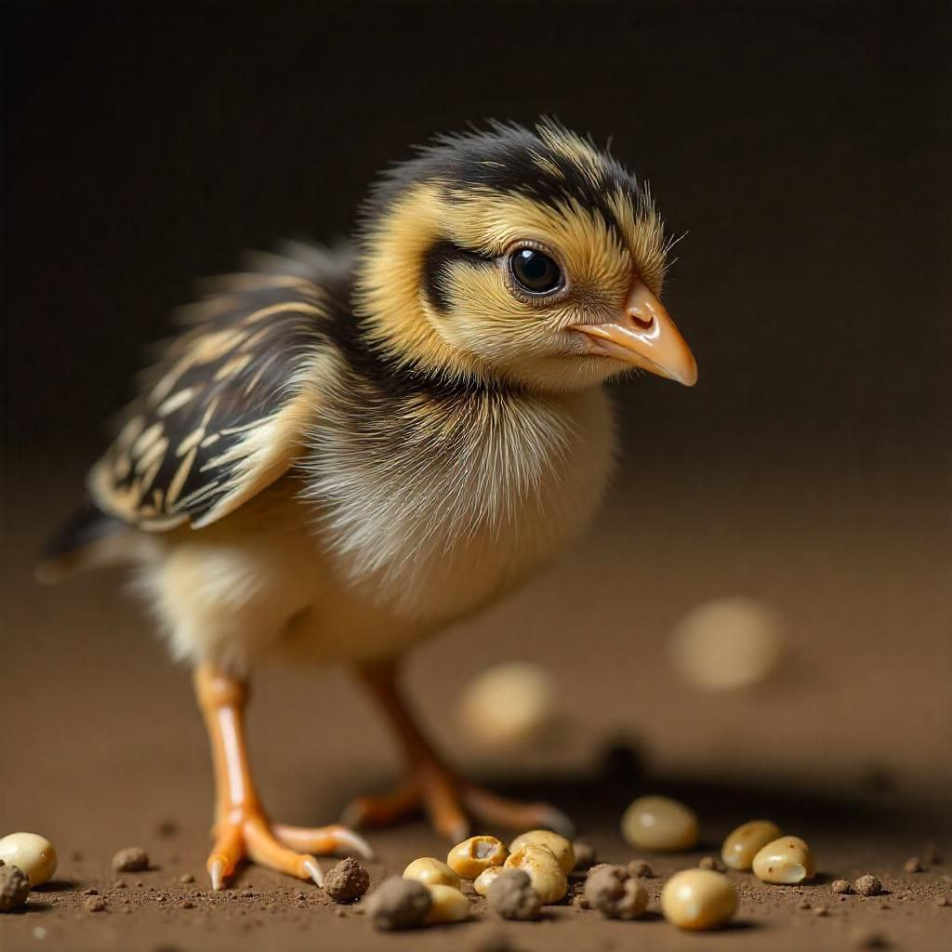
01
Пользователь и его проблема
Перевод молодняка перепелов на взрослый корм является критическим периодом в их жизни, часто сопровождающийся значительным стрессом. Этот стресс негативно сказывается на многих признаках здоровья и продуктивности птицы.
Наш пользователь - частные организации, желающие улучшить продуктивность и поднять выручку своей компании.

Slide 3
02
Аналоги решения
Есть несколько подходов, каждый из которых имеет свои недостатки:
Улучшение условий содержания и микроклимата.
Высокая стоимость оборудования, сложность его настройки и эксплуатации. Энергозависимость.
2. Генетические методы.
Длительный период селекции, сложность отбора, потенциальное снижение других продуктивных качеств.
3. Технологии мониторинга и управления стадом.
Большой объем данных и сложность анализа, риски кибербезопасности, ограниченная доступность технологий.

Slide 4
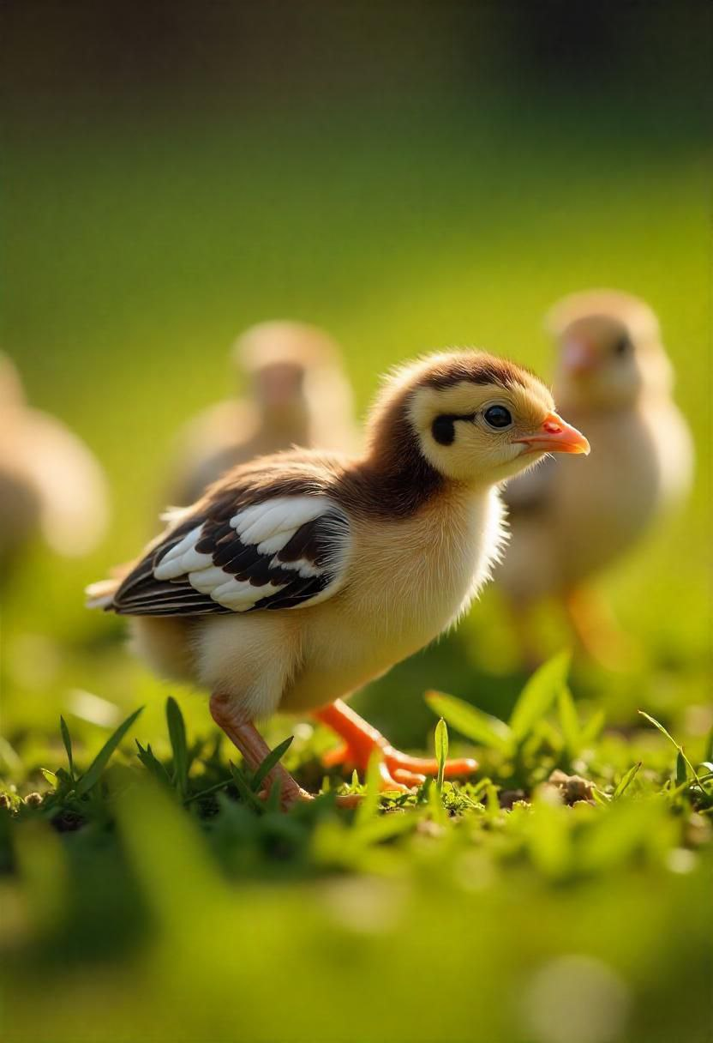
03
Решение
Наше решение – использование комплексной кормовой добавки для снижения стресса у перепелов.
Индивидуальное кормление – разработка систем, позволяющих адаптировать рацион к потребностям каждой птицы.
Фитогенетики – активное изучение и применение растительных экстрактов и эфирных масел.
Цена – доступная цена для покупателя.

Slide 5
04
Как это работает
Мы вводим в корм разработанную добавку с современными антистрессовыми компонентами. В период ~1 неделя до и 1 неделя после смены корма.

Slide 6
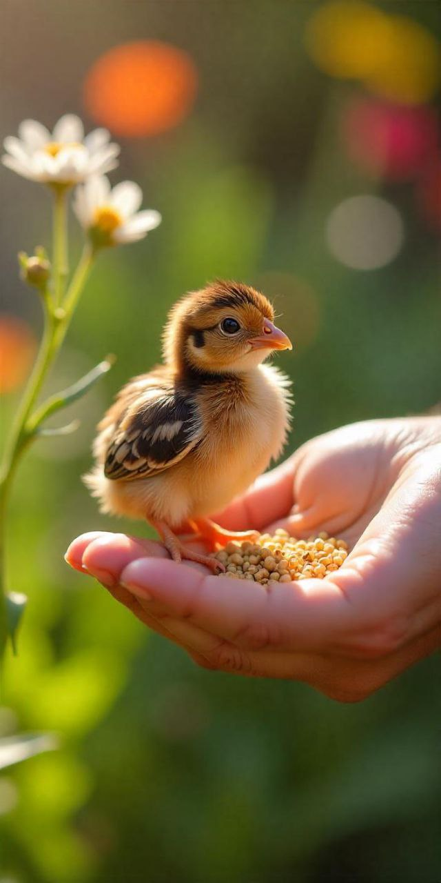
05
Заинтересованные стороны/стейкхолдеры
Частные перепеловоды: улучшение показателей продуктивности.
Ученые: возможность испытать кормовую добавку на других видах с/х птицы.
Крупные агрохолдинги: внедрение кормовой добавки в процесс производства продукции с/х птицы.

Slide 7

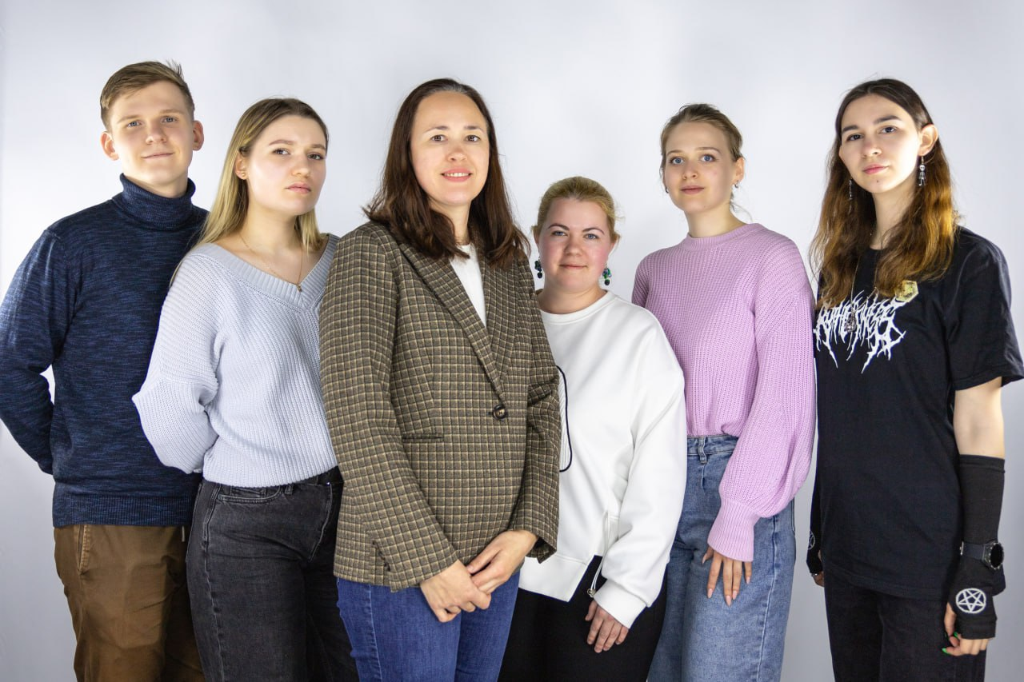
06
Команда
Птица счастья
Наставник – Малофеева Наталья Анатольевна
Участники команды:
1. Зайцев Данил Владимирович;
2. Федотова Элина Александровна;
3. Тимошенко Алла Васильевна;
4. Штепа Александра Богдановна;
5. Казакова Лилит Александровна;
6. Харитонов Егор Дмитриевич.

Slide 8
07
Вопросы к экспертам
Насколько это востребовано?
Используют ли сейчас в перепеловодстве похожие добавки?

Slide 9
08
Дальнейшие шаги по работе над проектом

Slide 10
Иконки для презентации

